Slide 1
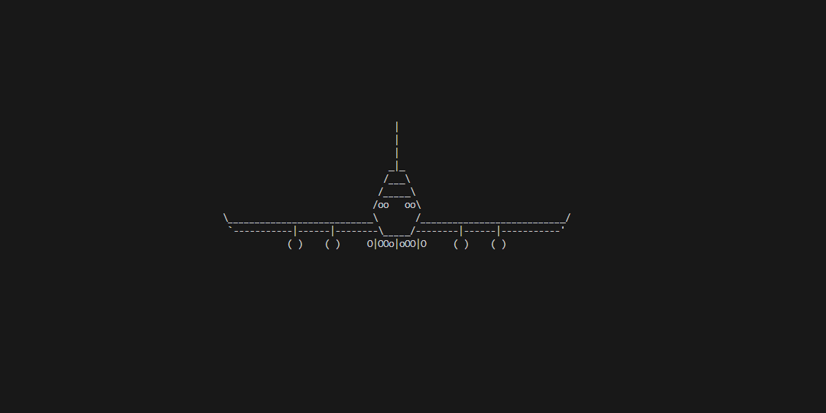
Java Air
J A V A P R O J E C T

Slide 2
Java Air 기능
Java Air는 항공편 조회, 예약 및 티켓 출력을 제공하는 시스템입니다. 프로그램을 시작하면 사용자는 항공편 조회 및 예약을 할 수 있습니다.
항공편 예약 메뉴에서는 사용자가 항공편을 선택하고 예약자의 이름과 나이를 입력합니다. 국제선을 예약하는 경우, 예약자의 나이가 만 15세 미만이면 예약이 거절됩니다. 결격 사유가 없는 경우, 좌석 선택메뉴로 이동하며 이미 예약된 좌석은 예약이 불가합니다. 빈 좌석을 선택하면 정상적으로 예약이 완료됩니다.
예약을 완료하면 예약자의 이름과 결제 비밀번호를 입력 받아 예약 조회, 티켓 출력이 가능합니다.
항공편 업로드 메뉴를 선택하면 ‘C:\ticket\schedule.txt’ 파일을 불러와 항공편 목록에 추가 할 수 있습니다.

Slide 3
Java Air 설계
항공편 목록
항공편 예매
예약 확인
티켓 출력
항공편
업로드
프로그램
종료
목록 조회
항공편 선택
이름,
결제 비밀번호
확인
이름,
결제 비밀번호
확인
스케줄.txt
파일 업로드
국제선,
만15세 미만
이름, 나이
입력
예약 내역 확인
티켓.txt
파일 저장
항공편 목록에
추가
좌석 선택
결제 비밀번호
입력
> 예약 성공
이미 예약된 좌석인 경우 다시 선택

Slide 4
Java Air 클래스 구성
FlightReservationMain
실제 프로그램을 실행하는 클래스
FlightManager
예약과 출력 등, 기능을 구현한 클래스
Flight
운항 일정과 예약 현황을 저장하는 클래스
Passenger
예약자의 정보를 저장하는 클래스
FileC
티켓 출력과 항공편 목록 입력을 하는 클래스

Slide 5
Java Air 구현
ArrayList를 사용하여 항공편 목록과 고객 목록을 저장하고, 예약한 고객의 이름과 항공편을 매핑하기 위해 Map을 사용합니다.
항공편 예약 과정에서는 Flight 클래스의 Boolean 변수를 이용하여 사용하여 국제선 여부를 구분합니다. 사용자의 나이를 입력 받아 java.time 패키지를 통해 만 나이를 추출하고, 15세 미만인 경우 예약을 거절합니다. 결제 비밀번호를 입력 받은 후, 해당 정보를 Passenger 객체를 저장하는 ArrayList와 Map에 저장합니다. 마지막으로 좌석을 선택합니다. 이미 예약된 좌석은 “[XX]”로 표시되며 선택된 좌석은 ArrayList에 저장됩니다. 예약이 완료되면 Thread.sleep으로 일정 시간을 지연시켜서 실제로 예약이 완료된 것처럼 느껴지는 효과를 주었습니다.
예약된 정보는 예약 조회, 티켓 출력으로 조회 및 파일 출력이 가능하며 항공편 업로드로 항공편 목록을 추가 할 수 있습니다.

